Slide 1
BIL | TAJUK | TARIKH | SURATKHABAR
1 | SYOR BIAYA PROGRAM TAJAAN PENGAJIAN PERCUMA GUNA DANA KHAS KPT | 1 FEBRUARI 2023 | BERITA HARIAN
2 | FIRMS ROPED IN TO FIX TVET TALENT MISMATCH | 3 FEBRUARI 2023 | SINAR HARIAN
3 | KHALED CADANGKAN KERTAS PUTIH SAINS, TEKNOLOGI DAN INOVASI | 3 FEBRUARI 2023 | BERITA HARIAN
4 | KPT GARISKAN 11 FOKUS DEPANI 2022 | 3 JANUARI 2023 | BERITA HARIAN
5 | JANGAN SAMPAI GURAUAN BERBAUR LUCAH JADI BUDAYA | 6 FEBRUARI 2023 | BERITA HARIAN
6 | WARKAH DARI KOTA LONDON | 6 FEBRUARI 2023 | SINAR HARIAN
7 | PELUANG KERJA SEMAKIN MENGECIL | 6 FEBRUARI 2023 | SINAR HARIAN
8 | AZAZ TEAM’ JUARAI PERTANDINGAN BAHASA INGGERIS | 6 FEBRUARI 2023 | BERITA HARIAN
9 | MEMACU MALAYSIA DENGAN RAHMAH | 6 FEBRUARI 2023 | SINAR HARIAN
10 | GRADUAN PASCA COVID-19 MILIKI NILAI TAMBAH KEMAHIRAN TERKINI | 7 FEBRUARI 2023 | BERITA HARIAN
11 | PEMERKASAAN EKONOMI GIG LAHIR BELIA KALIS CABARAN | 7 FEBRUARI 2023 | BERITA HARIAN
12 | RUSSIA TAWAR 20 BIASISWA UNTUK PELAJAR MALAYSIA | 7 FEBRUARI 2023 | BERITA HARIAN
13 | PERLUNYA PENSTRUKTURAN SEMULA TVET | 7 FEBRUARI 2023 | SINAR HARIAN
14 | SEKRETARIAT SELARAS PERTINDIHAN KURSUS DI PUSAT TVET | 8 FEBRUARI 2023 | BERITA HARIAN
15 | DAKWAAN MASUK POLITEKNIK TAK IKUT PROSEDUR DISIASAT | 8 FEBRUARI 2023 | BERITA HARIAN
16 | EKONOMI KITARAN ATASI PENINGKATAN SISA PLASTIK, ELEKTRONIK | 8 FEBRUARI 2023 | BERITA HARIAN

Slide 2
BIL | TAJUK | TARIKH | SURATKHABAR
17 | PROGRAM DI IPT PERLU DIROMBAK LAHIR GRADUAN ‘PINTAR DAN TAJAM’ | 8 FEBRUARI 2023 | BERITA HARIAN
18 | TAASUB ‘LIKE’ DI MEDIA SOSIAL MEROSAK JIWA MANUSIA | 10 FEBRUARI 2023 | BERITA HARIAN
19 | PEMERKASAAN TVET CARA MADANI HAPUS PERSEPSI KELAS KEDUA | 10 FEBRUARI 2023 | BERITA HARIAN
20 | MUSUH TERKINI DUNIA DIGITAL | 10 FEBRUARI 2023 | SINAR HARIAN
21 | UPSI TUBUH FAKULTI BERTERAS DIGITAL | 13 FEBRUARI 2023 | BERITA HARIAN
22 | IMPAK LATIHAN TEKNIKAL DAN VOKASIONAL (TVET) DALAM PEMBANGUNAN EKONOMI | 13 FEBRUARI 2023 | BERITA HARIAN
23 | PEMERKASAAN DI BAWAH SATU PENGURUSAN | 13 FEBRUARI 2023 | SINAR HARIAN
24 | MODAL INSAN MAHIR, “KUNCI” MASA DEPAN NEGARA | 13 FEBRUARI 2023 | SINAR HARIAN
25 | MSU PEROLEH AKREDITASI APEIM : PENGIKTIRAFAN KALI KEDUA SELEPAS DIIKTIRAF PADA 2017 | 13 FEBRUARI 2023 | SINAR HARIAN
26 | KEMAHIRAN PLATFORM BINA KERJAYA | 13 FEBRUARI 2023 | SINAR HARIAN
27 | MANFAATKAN APLIKASI AI TANPA JEJAS KEPINTARAN, EMOSI INSAN | 14 FEBRUARI 2023 | BERITA HARIAN
28 | IPT PANTAU PELAJAR GUNA ChatGPT | 15 FEBRUARI 2023 | BERITA HARIAN
29 | KPT TIDAK TOLAK TEKNOLOGI | 15 FEBRUARI 2023 | BERITA HARIAN
30 | CHATBOT SUDAH LAMA DIGUNA | 15 FEBRUARI 2023 | BERITA HARIAN
31 | TERIMA KASIH BANTU BAIKI RUMAH KAMI | 16 FEBRUARI 2023 | MELAKA HARI INI

Slide 3
BIL | TAJUK | TARIKH | SURATKHABAR
32 | BUDAYAKAN INTEGRITI DENGAN PENDIDIKAN BERTERUSAN | 20 FEBRUARI 2023 | SINAR HARIAN
33 | DAFTAR PEKERJA TVET, TAWARKAN GAJI LUMAYAN MELEBIHI PEMANDU E-HAILING | 20 FEBRUARI 2023 | BERITA HARIAN
34 | ‘KEPERCAYAAN PACU KECEMERLANGAN PENDIDIKAN | 20 FEBRUARI 2023 | BERITA HARIAN
35 | TEKNOLOGI AI PEMUDAH PROSES PEMBELAJARAN, CETUS KREATIVITI PELAJAR | 22 FEBRUARI 2023 | BERITA HARIAN
36 | TELITI SEMULA PROGRAM AKEDAMIK IPT | 23 FEBRUARI 2023 | BERITA HARIAN
37 | KERJASAMA PERKASA TVET DALAM TEKNOLOGI KENDERAAN | 24 FEBRUARI 2023 | BERITA HARIAN

Slide 4
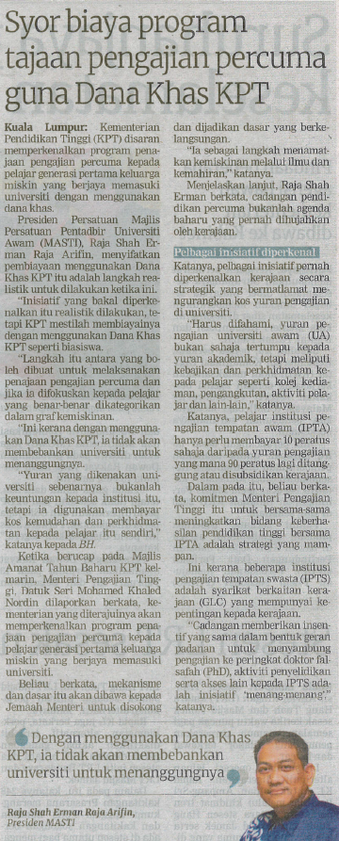
BERITA HARIAN
1 FEBRUARI 2023
BH| SYOR BIAYA PROGRAM TAJAAN PENGAJIAN PERCUMA GUNA DANA KHAS KPT | MS 8

Slide 5
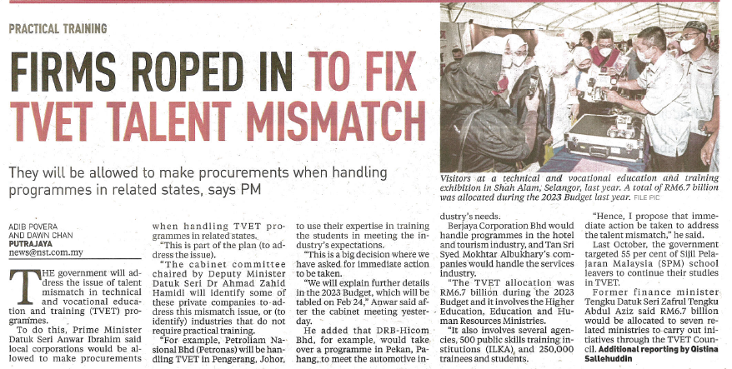
NEW STRAITS TIMES
NST| FIRMS ROPED IN TO FIX TVET TALENT MISMATCH| MS 3
3 FEBRUARI 2023

Slide 6
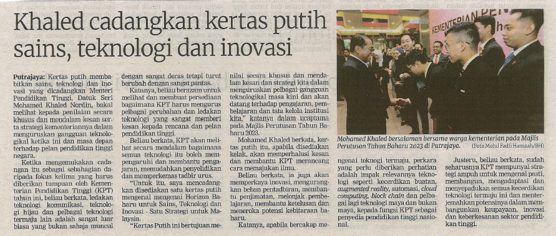
BERITA HARIAN
BH|KHALED CADANGKAN KERTAS PUTIH SAINS, TEKNOLOGI DAN INOVASI| MS 15
3 FEBRUARI 2023

Slide 7
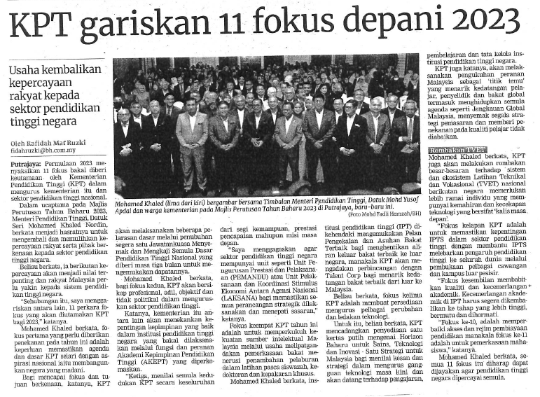
BERITA HARIAN
BH| KPT GARISKAN 11 FOKUS DEPANI 2022| MS 15
3 FEBRUARI 2023

Slide 8
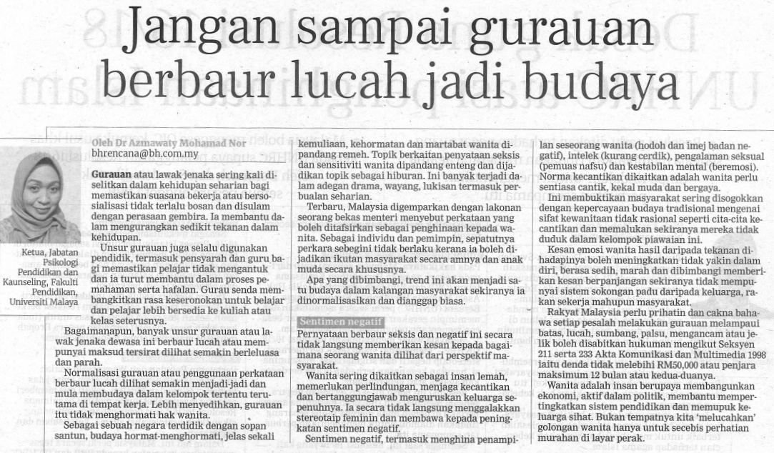
BERITA HARIAN
BH| JANGAN SAMPAI GURAUAN BERBAUR LUCAH JADI BUDAYA| MS 11
6 FEBRUARI 2023

Slide 9
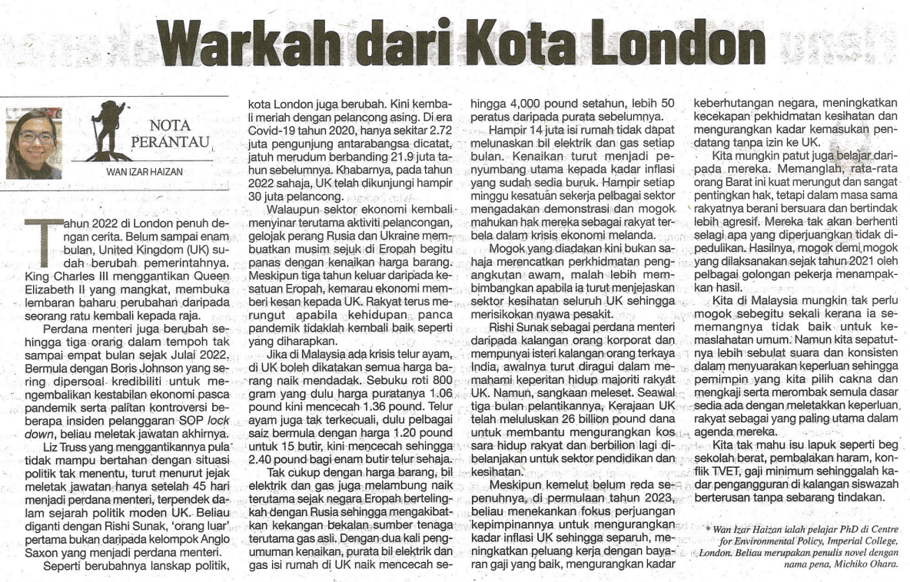
SINAR HARIAN
SH| WARKAH DARI KOTA LONDON| MS 17
6 FEBRUARI 2023

Slide 10
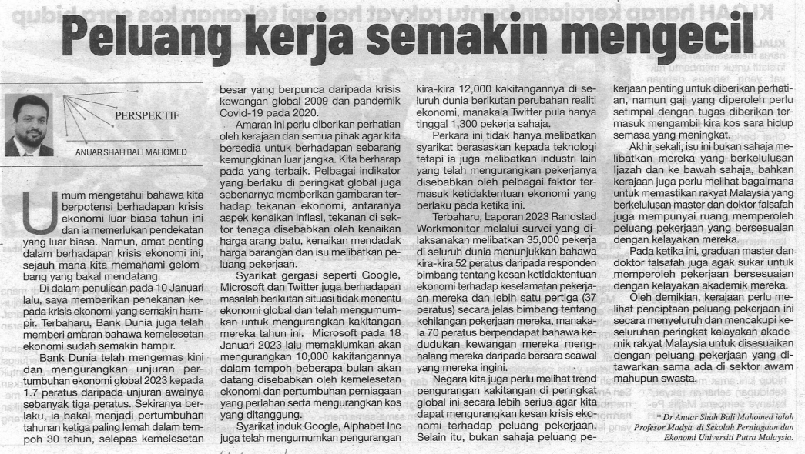
SINAR HARIAN
SH| PELUANG KERJA SEMAKIN MENGECIL| MS 17
6 FEBRUARI 2023

Slide 11
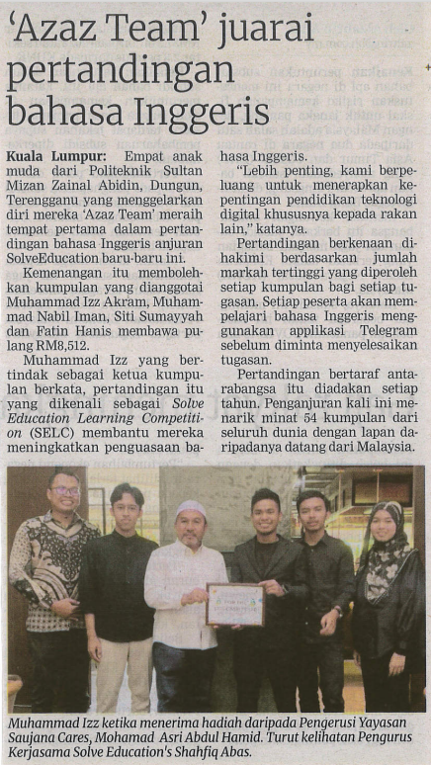
BERITA HARIAN
6 FEBRUARI 2023
BH| ‘AZAZ TEAM’ JUARAI PERTANDINGAN BAHASA INGGERIS| MS 19

Slide 12
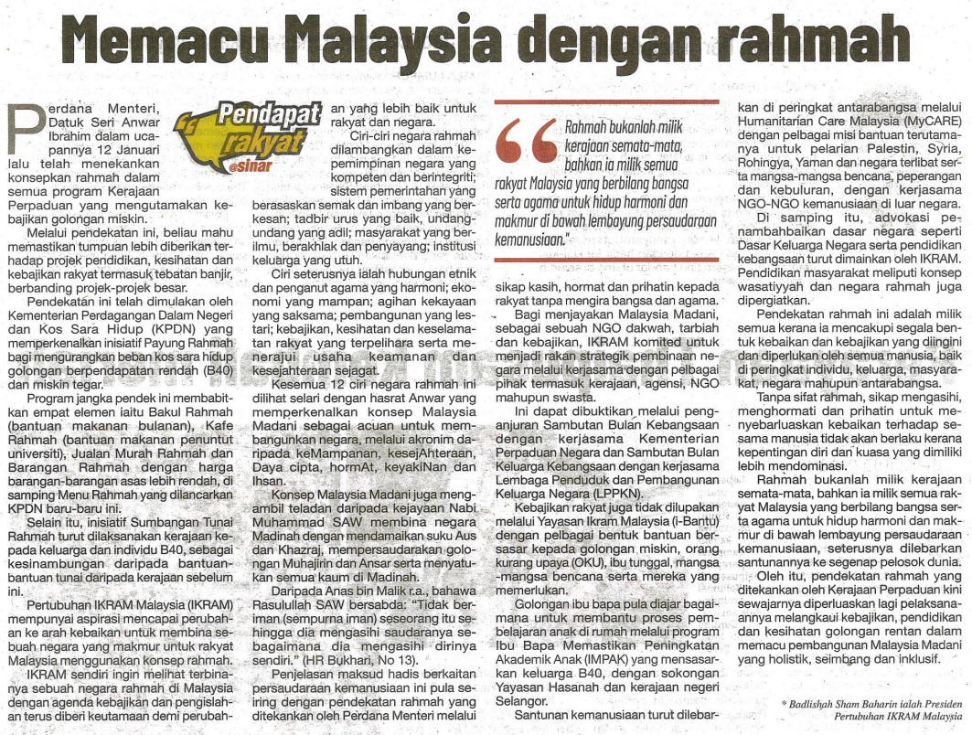
SINAR HARIAN
SH| MEMACU MALAYSIA DENGAN RAHMAH| MS 24
6 FEBRUARI 2023

Slide 13
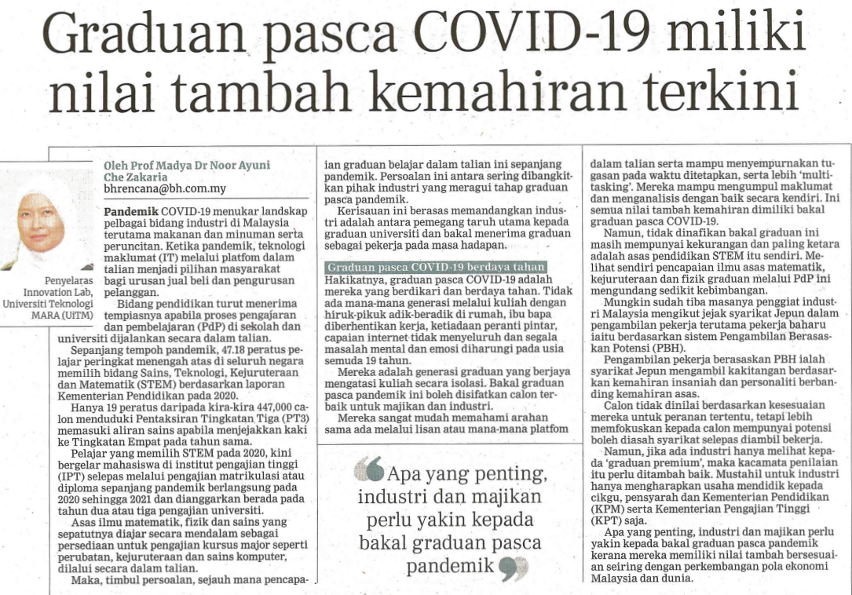
BERITA HARIAN
7 FEBRUARI 2023
BH| GRADUAN PASCA COVID-19 MILIKI NILAI TAMBAH KEMAHIRAN TERKINI| MS 11

Slide 14
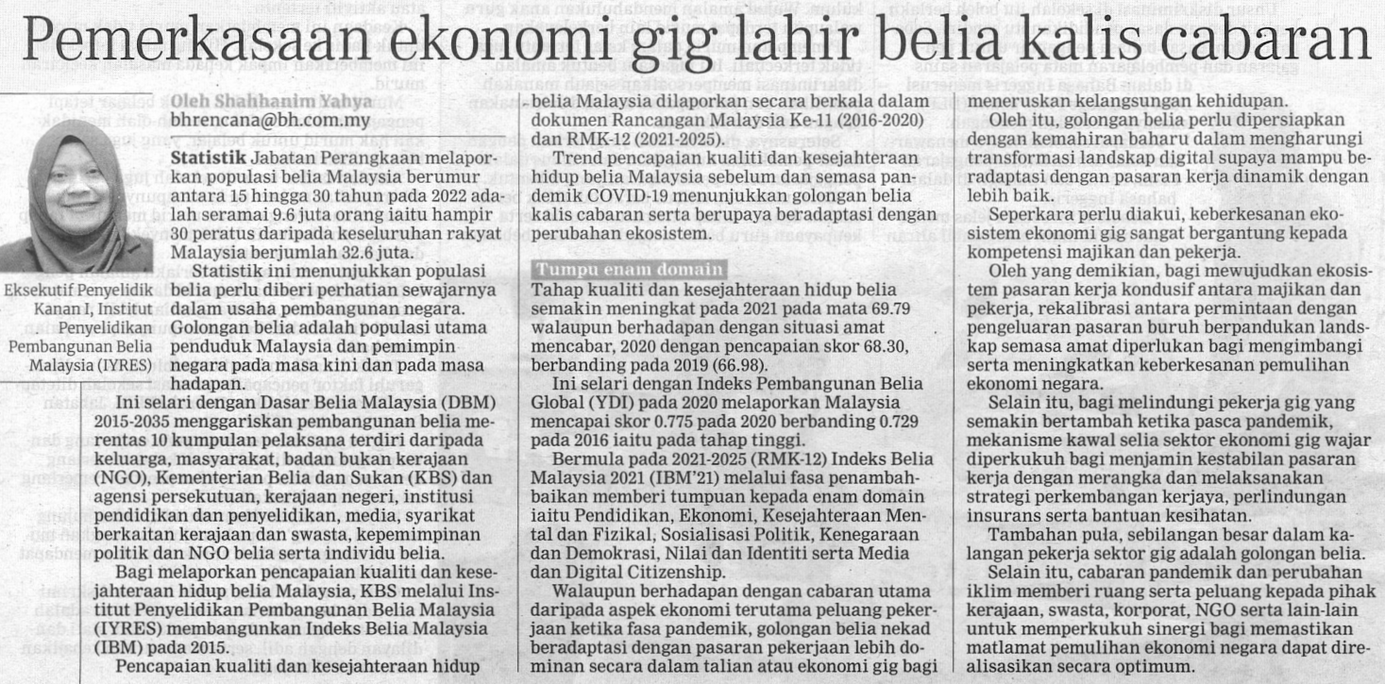
BERITA HARIAN
BH| PEMERKASAAN EKONOMI GIG LAHIR BELIA KALIS CABARAN| MS 11
7 FEBRUARI 2023

Slide 15
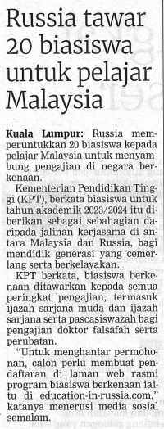
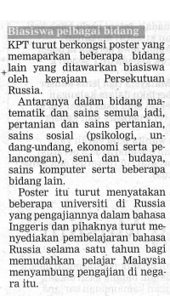
BERITA HARIAN
BH| RUSSIA TAWAR 20 BIASISWA UNTUK PELAJAR MALAYSIA| MS 14
7 FEBRUARI 2023

Slide 16
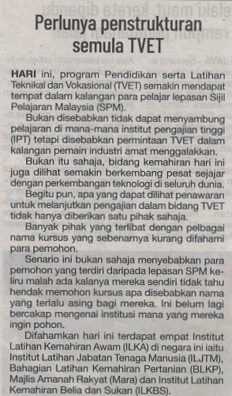
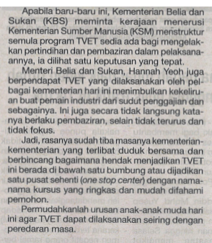
SINAR HARIAN
SH| PERLUNYA PENSTRUKTURAN SEMULA TVET| MS 16
7 FEBRUARI 2023

Slide 17
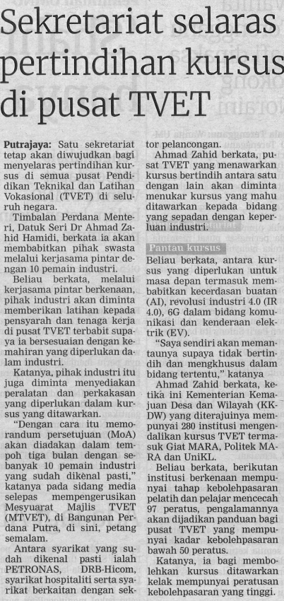
BERITA HARIAN
BH| SEKRETARIAT SELARAS PERTINDIHAN KURSUS DI PUSAT TVET| MS 5
8 FEBRUARI 2023

Slide 18
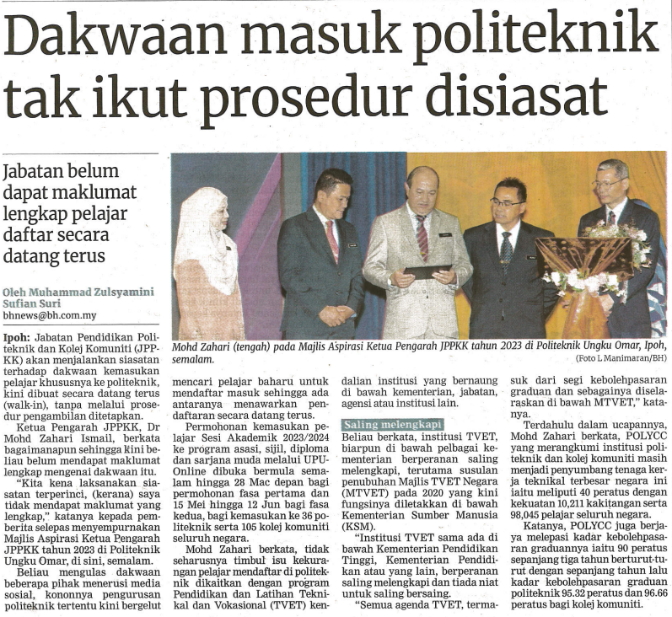
BERITA HARIAN
BH| DAKWAAN MASUK POLITEKNIK TAK IKUT PROSEDUR DISIASAT| MS 7
8 FEBRUARI 2023

Slide 19
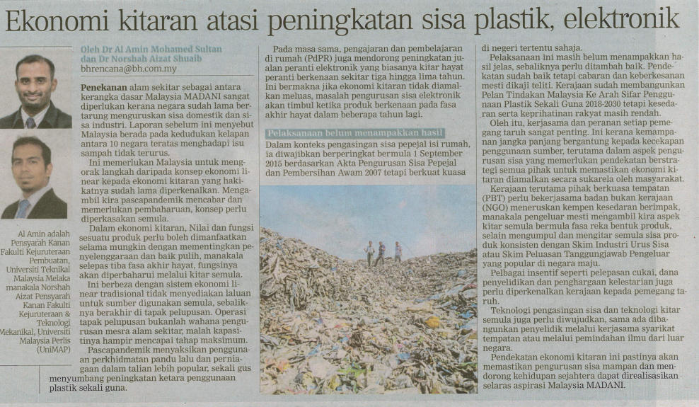
BERITA HARIAN
BH| EKONOMI KITARAN ATASI PENINGKATAN SISA PLASTIK, ELEKTRONIK| MS 11
8 FEBRUARI 2023

Slide 20
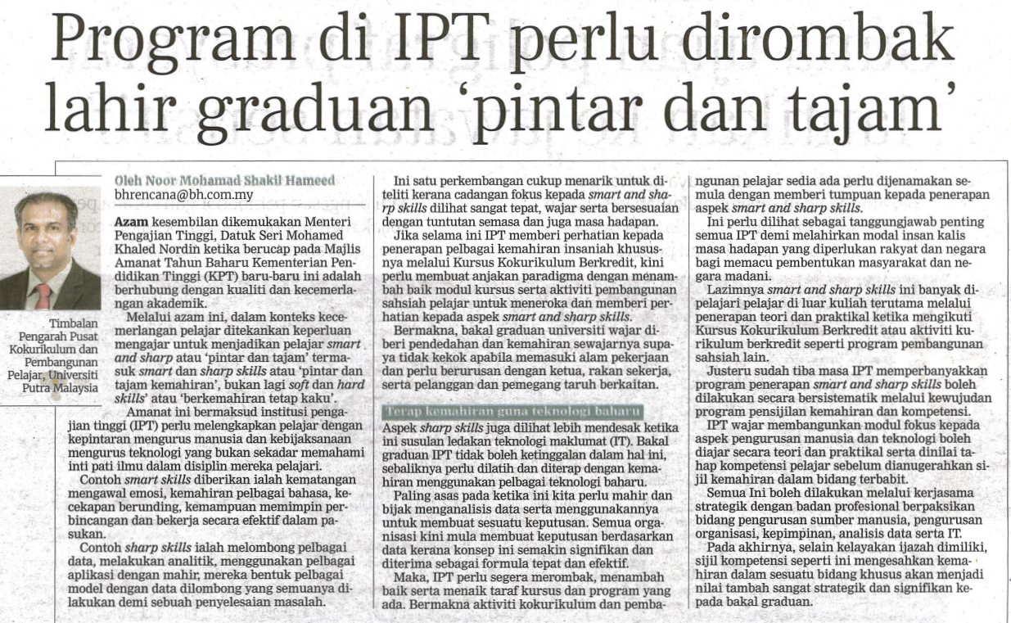
BERITA HARIAN
BH| PROGRAM DI IPT PERLU DIROMBAK LAHIR GRADUAN ‘PINTAR DAN TAJAM’| MS 11
8 FEBRUARI 2023

Slide 21
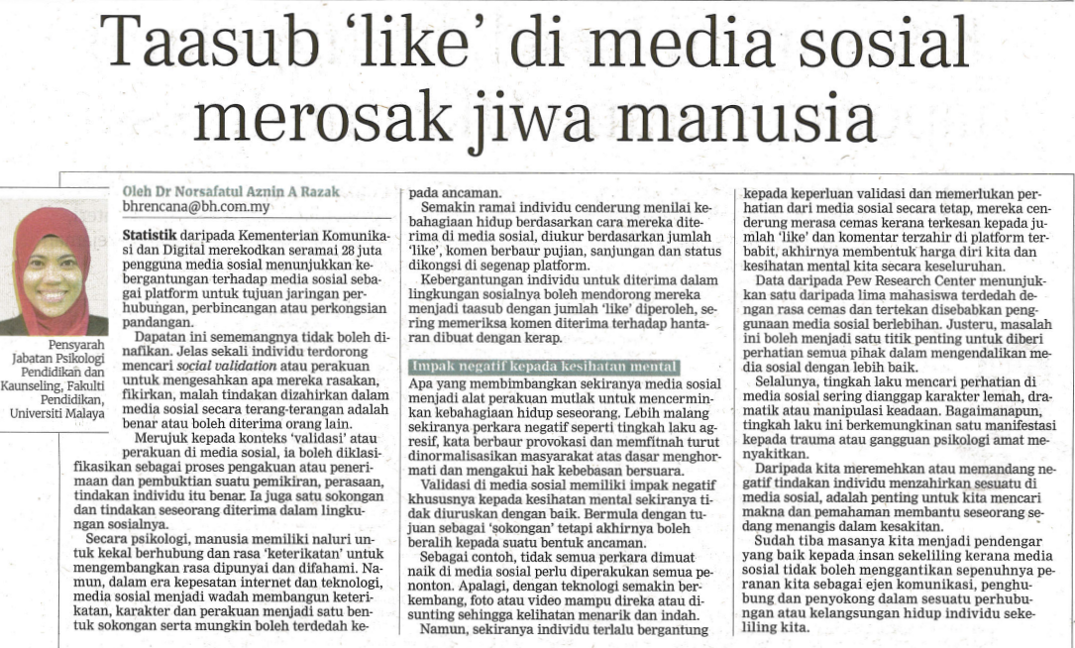
BERITA HARIAN
10 FEBRUARI 2023
BH| TAASUB ‘LIKE’ DI MEDIA SOSIAL MEROSAK JIWA MANUSIA| MS 11

Slide 22
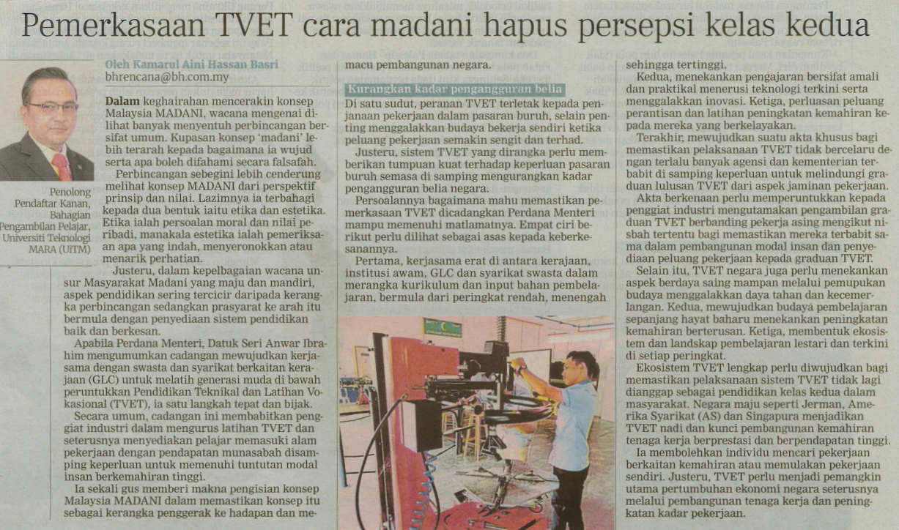
BERITA HARIAN
BH| PEMERKASAAN TVET CARA MADANI HAPUS PERSEPSI KELAS KEDUA| MS 11
10 FEBRUARI 2023

Slide 23
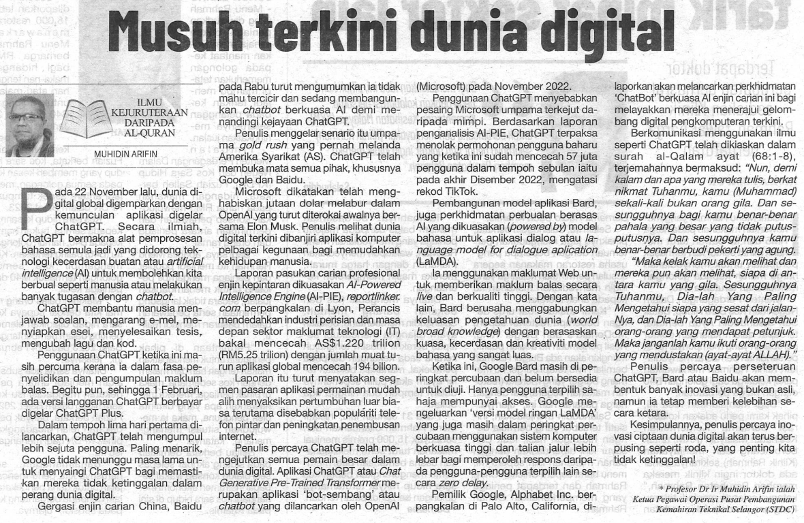
SINAR HARIAN
SH| MUSUH TERKINI DUNIA DIGITAL| MS 17
10 FEBRUARI 2023

Slide 24
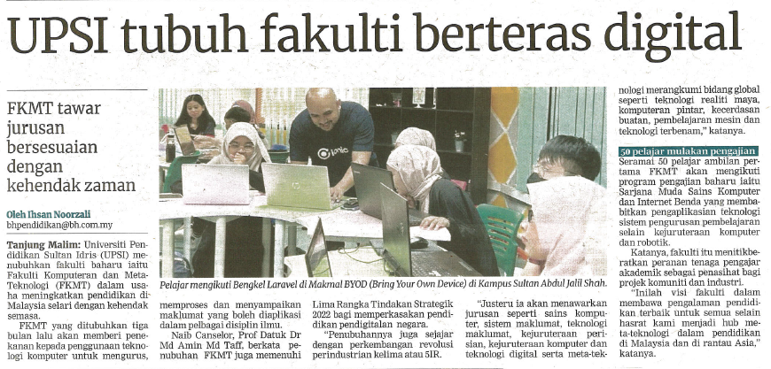
BERITA HARIAN
13 JANUARI 2023
BH|UPSI TUBUH FAKULTI BERTERAS DIGITAL| MS 21

Slide 25
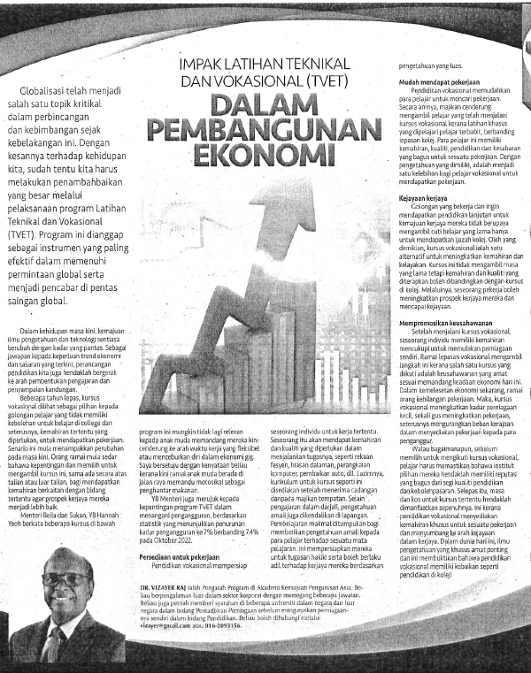
BERITA HARIAN
BH| IMPAK LATIHAN TEKNIKAL DAN VOKASIONAL (TVET) DALAM PEMBANGUNAN EKONOKMI| MS 34 |13 FEBRUARI 2023

Slide 26
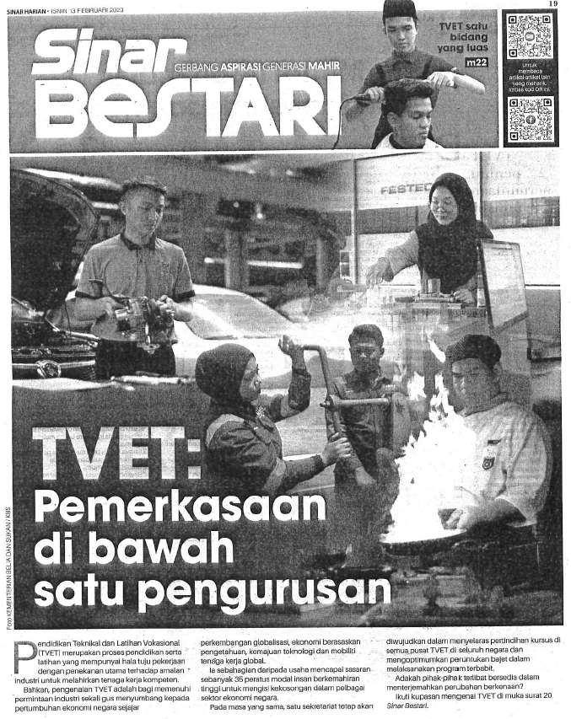
SINAR HARIAN
SH| TVET : PEMERKASAAN DI BAWAH SATU PENGURUSAN | MS 19 |13 FEBRUARI 2023

Slide 27
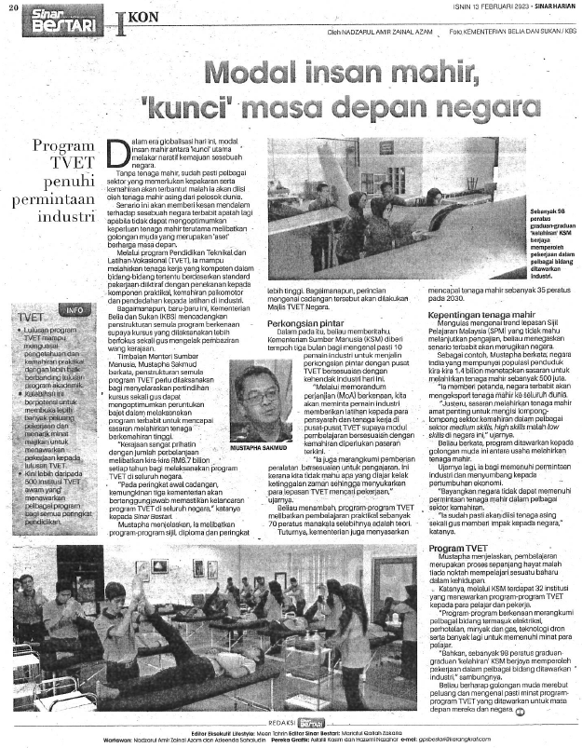
SINAR HARIAN
SH| MODAL INSAN MAHIR, “KUNCI” MASA DEPAN NEGARA| MS 20| 13 FEBRUARI 2023

Slide 28
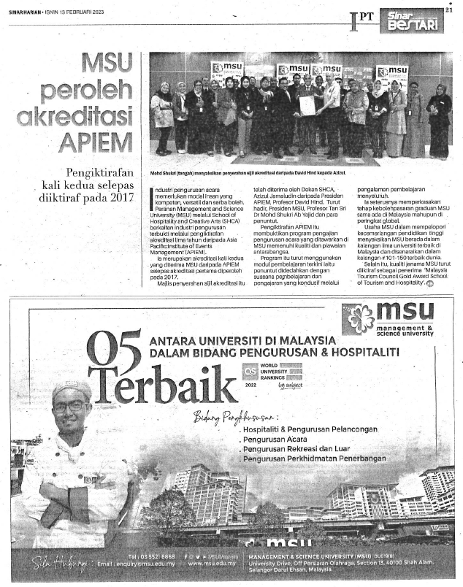
SINAR HARIAN
SH| MSU PEROLEH AKREDITASI APEIM : PENGIKTIRAFAN KALI KEDUA SELEPAS DIIKTIRAF PADA 2017| MS 21|13 FEBRUARI 2023

Slide 29
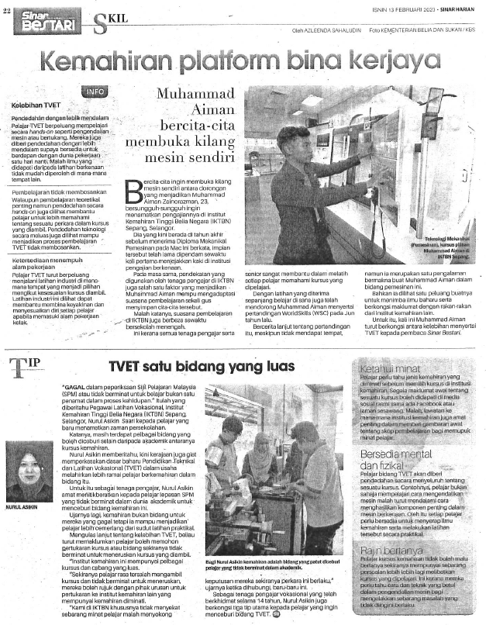
BERITA HARIAN
BH| KERAJAAN TELITI SYOR KAJI SEMULA KURIKULUM PERADABAN ISLAM| MS 11
27 JANUARI 2023

Slide 30
SINAR HARIAN
SH| KEMAHIRAN PLATFORM BINA KERJAYA| MS 22 |13 FEBRUARI 2023

Slide 31
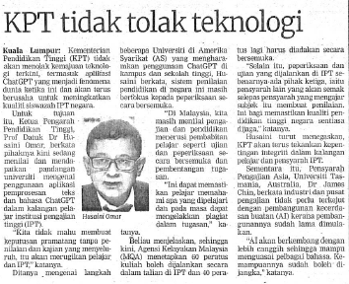
BERITA HARIAN
BH|KPT TIDAK TOLAK TEKNOLOGI| MS 8 |15 FEBRUARI 2023

Slide 32
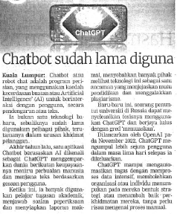
BERITA HARIAN
BH| CHATBOT SUDAH LAMA DIGUNA| MS 8 |15 FEBRUARI 2023

Slide 33
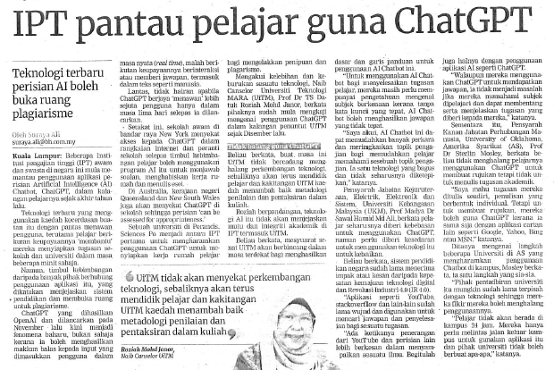
BERITA HARIAN
BH|IPT PANTAU PELAJAR GUNA ChatGPT| MS 8 |15 FEBRUARI 2023

Slide 34
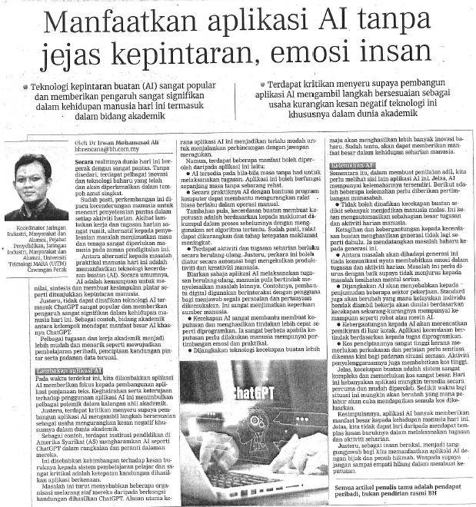
BERITA HARIAN
BH| MANFAATKAN APLIKASI AI TANPA JEJAS KEPINTARAN, EMOSI INSAN| MS 10 |16 FEBRUARI 2023

Slide 35
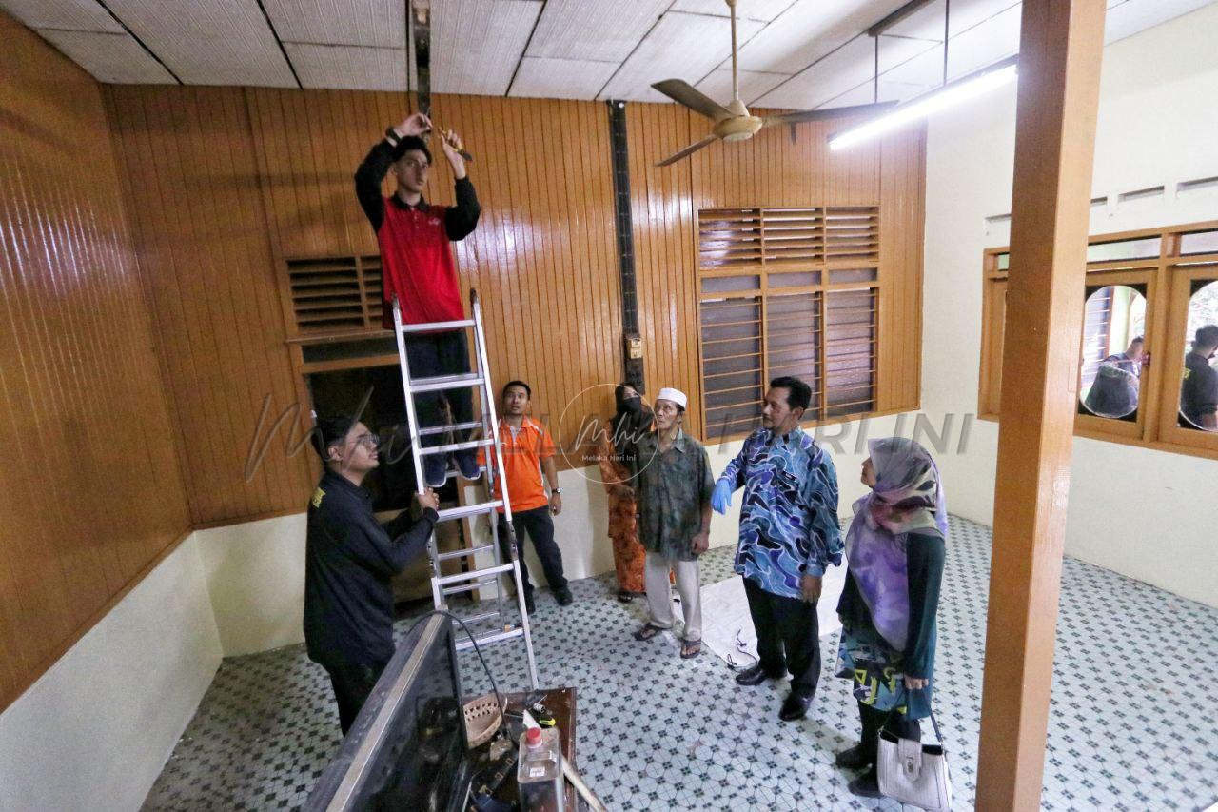
MELAKA HARI INI
MHI| TERIMA KASIH BANTU BAIKI RUMAH KAMI| MS 11 | NO 1
16 FEBRUARI 2023
Pengarah Politeknik Melaka, Sr Razali Johari (dua dari kanan) hadir melawat kerja-kerja membaiki rumah sempena Majlis Penyerahan Rumah Asnaf Yang Dibaik Pulih dalam Program 'Masih Ada Yang Sayang' di Kampung Surau Batu Paya Dalam. Foto Iqmal Haqim Rosman

Slide 36
MELAKA HARI INI
MHI| TERIMA KASIH BANTU BAIKI RUMAH KAMI| MS 11 | NO 2
16 FEBRUARI 2023
Terima kasih bantu baiki rumah
SITI SALEHAH
KHAMIS, 16 FEBRUARI 2023 @ 16:31
AYER MOLEK 16 Februari – “Selepas 10 tahun kami tinggal dalam keadaan rumah yang tidak selesa, akhirnya cucu-cucu dapat merasai suasana yang lebih baik dari sebelum ini,” luah warga emas Abu Margono.
Kediaman dihuni Abu, 80, bersama isteri, anak, menantu dan sembilan cucu termasuk empat daripadanya orang kurang upaya (OKU) yang sebelum ini dalam keadaan daif, terpilih untuk dibaik pulih menerusi program tanggungjawab sosial korporat (CSR) Masih Ada Yang Sayang, kolaborasi antara Majlis Agama Islam Melaka (MAIM) dan Politeknik Melaka.
Menurut pesara tentera itu berkata, paling ketara apabila banyak bahagian bumbung rumahnya bocor dan setiap kali hujan, mereka anak beranak akan meletakkan baldi bagi mengelak keadaan di dalam rumah basah.

Slide 37
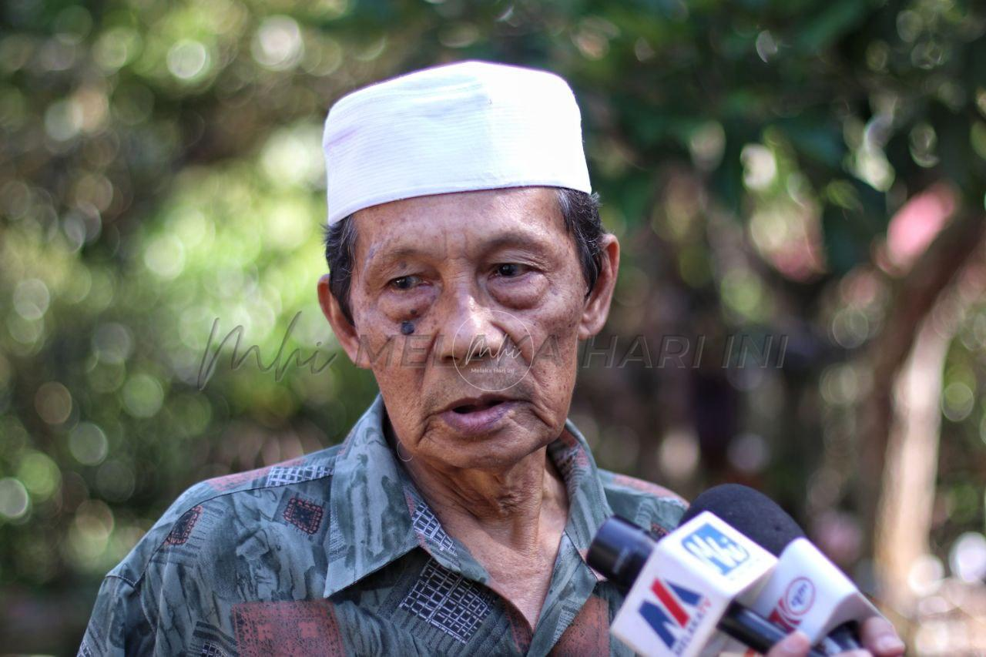
MELAKA HARI INI
MHI| TERIMA KASIH BANTU BAIKI RUMAH KAMI| MS 11 |NO 3
16 FEBRUARI 2023
Pemilik rumah, Abu Margono, 80 ditemui sempena Majlis Penyerahan Rumah Asnaf Yang Dibaik Pulih dalam Program ‘Masih Ada Yang Sayang’ di Kampung Surau Batu Paya Dalam. Foto Iqmal Haqim Rosman

Slide 38
MELAKA HARI INI
MHI| TERIMA KASIH BANTU BAIKI RUMAH KAMI| MS 11 |NO 4
16 FEBRUARI 2023
Katanya, dia dan anak lelakinya ada berbincang untuk membaiki keadaan bumbung rumah tetapi disebabkan memerlukan kos yang agak tinggi membuatkan perancangan itu terbantut.
“Banyak bahagian bumbung yang bocor dan rosak, jadi apabila hujan kami akan meletakkan baldi selain bahagian ruang tamu akan basah. Walaupun cucu-cucu tidak pandai meluahkan rasa tidak selesa tetapi sebagai orang tua kita faham.
“Kalau tiadalah pihak yang tampil membantu ini, saya pun tidak tahu bila kami akan dapat membaiki rumah ini. Memang tidak sangka, akhirnya hajat kami terlaksana,” katanya ketika ditemui di rumahnya di Kampung Batu Putih, Paya Dalam.
Ujarnya, dia mewakili pihak keluarga amat berterima kasih kepada MAIM dan Politeknik Melaka serta pihak yang terbabit kerana bersama-sama berganding bahu membaik pulih kediamannya.

Slide 39
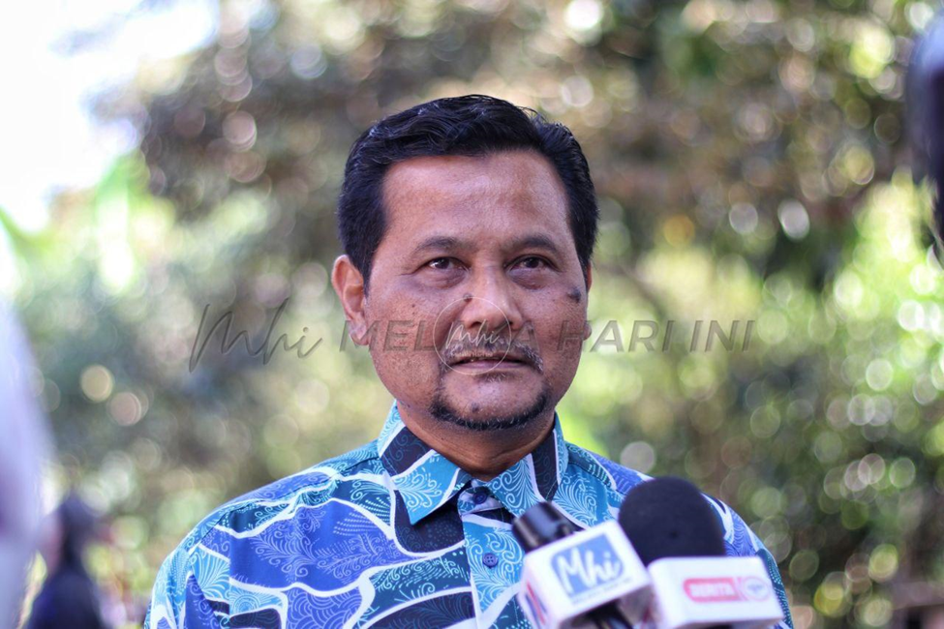
MELAKA HARI INI
MHI| TERIMA KASIH BANTU BAIKI RUMAH KAMI| MS 11 |NO 5
16 FEBRUARI 2023
Pengarah Politeknik Melaka, Sr Razali Johari. Foto Iqmal Haqim Rosman

Slide 40
MELAKA HARI INI
MHI| TERIMA KASIH BANTU BAIKI RUMAH KAMI| MS 11 |NO 6
16 FEBRUARI 2023
“Pada program ini, perbelanjaan sebanyak 80 peratus dibiaya oleh MAIM manakala bakinya adalah sumbangan daripada kami warga Politeknik Melaka. CSR ini berlangsung selama tiga hari membabitkan seramai 15 pelajar setiap hari.
“Selain itu, secara tidak langsung kita dapat buktikan pelajar Bidang Pendidikan Teknikal dan Latihan Vokasional (TVET) mampu membantu masyarakat. Pelajar-pelajar ini juga amat seronok dan berminat apabila dapat merasai suasana sebenar, misalnya di dalam bilik kuliah mungkin mereka tidak nampak kerana hanya belajar teori sahaja tetapi di sini, mereka ada interaksi bersama masyarakat,” katanya

Slide 41
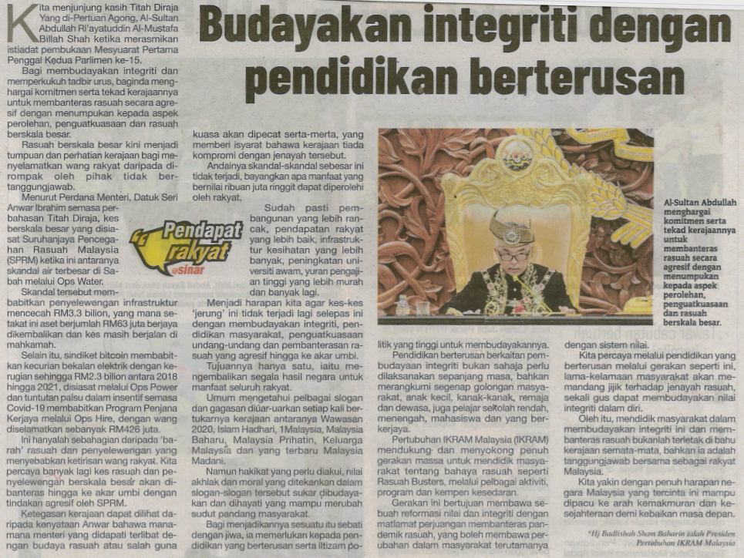
SINAR HARIAN
SH| BUDAYAKAN INTEGRITI DENGAN PENDIDIKAN BERTERUSAN| MS 24
20 FEBRUARI 2023

Slide 42
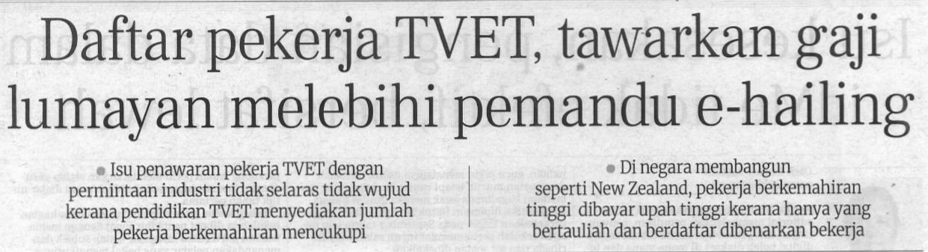
BERITA HARIAN
BH| DAFTAR PEKERJA TVET, TAWARKAN GAJI LUMAYAN MELEBIHI PEMANDU E-HAILING| MS 12 | NO 1
20 FEBRUARI 2023

Slide 43
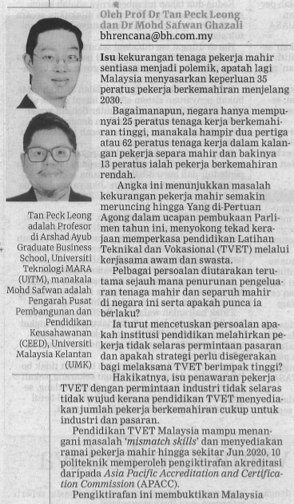
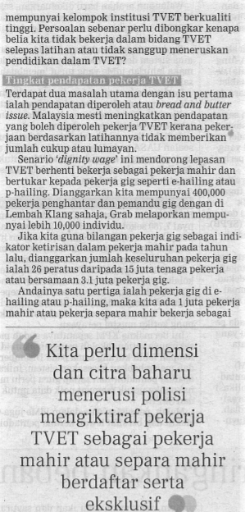
BERITA HARIAN
BH| DAFTAR PEKERJA TVET, TAWARKAN GAJI LUMAYAN MELEBIHI PEMANDU E-HAILING| MS 12 | NO 2
20 FEBRUARI 2023

Slide 44
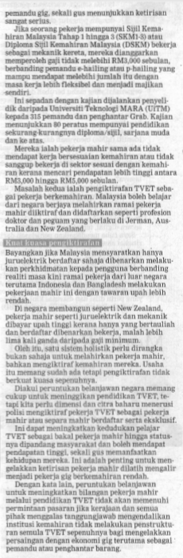
BERITA HARIAN
BH| DAFTAR PEKERJA TVET, TAWARKAN GAJI LUMAYAN MELEBIHI PEMANDU E-HAILING| MS 12 | NO 3
20 FEBRUARI 2023

Slide 45
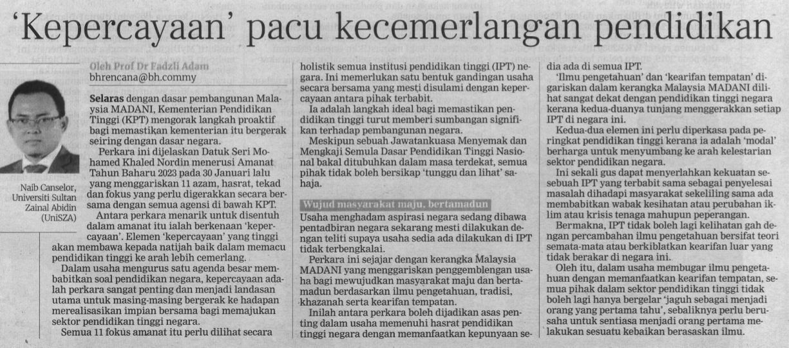
BERITA HARIAN
BH| ‘KEPERCAYAAN PACU KECEMERLANGAN PENDIDIKAN| MS 11
20 FEBRUARI 2023

Slide 46
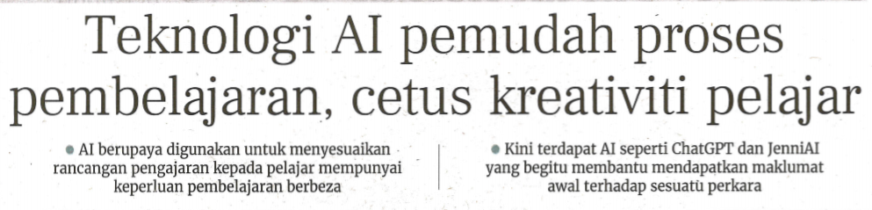
BERITA HARIAN
BH| TEKNOLOGI AI PEMUDAH PROSES PEMBELAJARAN, CETUS KREATIVITI PELAJAR| MS 11 | NO 1
22 FEBRUARI 2023

Slide 47
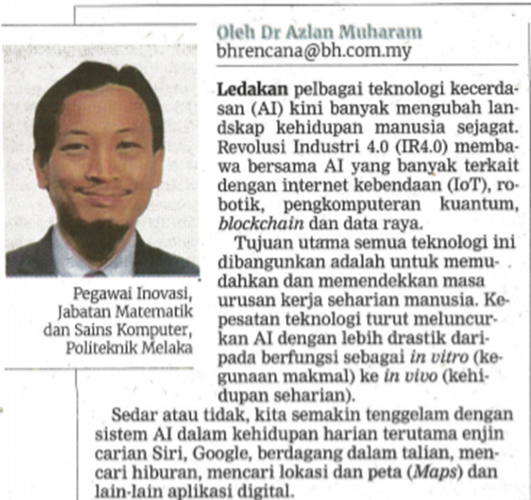
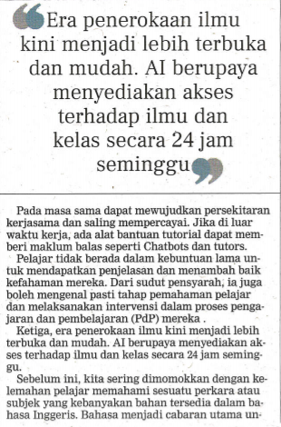
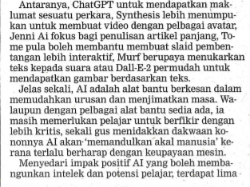
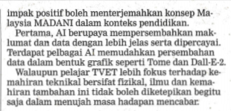
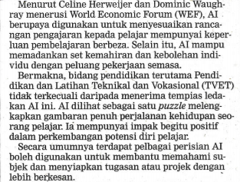
BERITA HARIAN
BH| TEKNOLOGI AI PEMUDAH PROSES PEMBELAJARAN, CETUS KREATIVITI PELAJAR| MS 11 | NO 2
22 FEBRUARI 2023

Slide 48
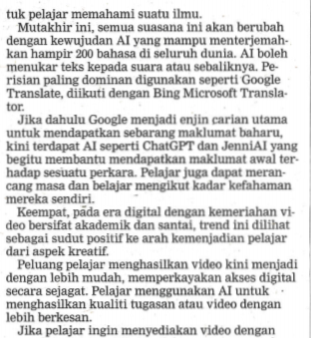
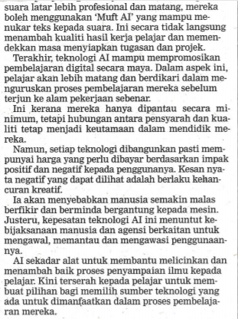
BERITA HARIAN
BH| TEKNOLOGI AI PEMUDAH PROSES PEMBELAJARAN, CETUS KREATIVITI PELAJAR| MS 11 | NO 3
22 FEBRUARI 2023

Slide 49
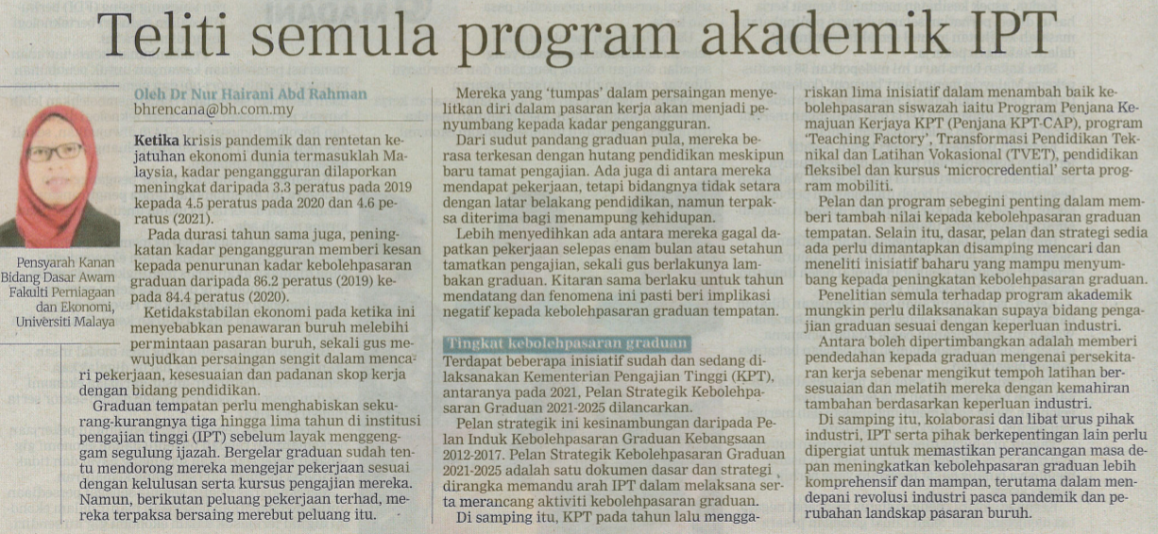
BERITA HARIAN
BH| TELITI SEMULA PROGRAM AKEDAMIK IPT| MS 11
23 FEBRUARI 2023

Slide 50

BERITA HARIAN
BH| KERJASAMA PERKASA TVET DALAM TEKNOLOGI KENDERAAN| MS 5
24 FEBRUARI 2023

